Slide 1
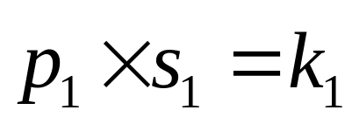
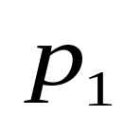
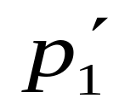
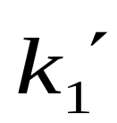
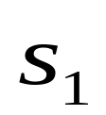
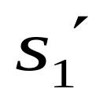
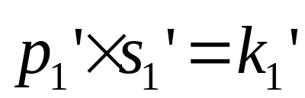
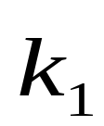


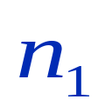
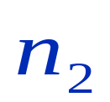

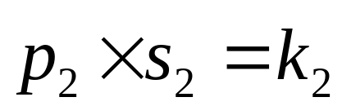

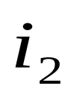
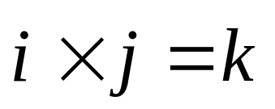
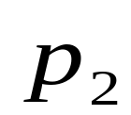
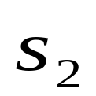

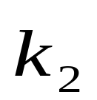
一 菲涅耳反射折射公式

Slide 2
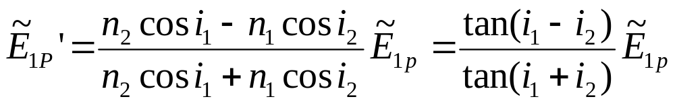
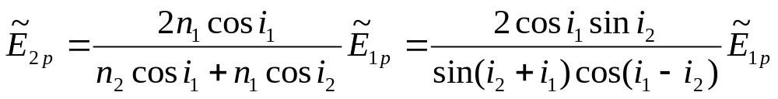
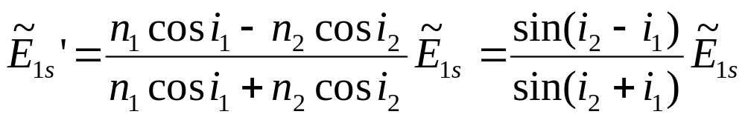
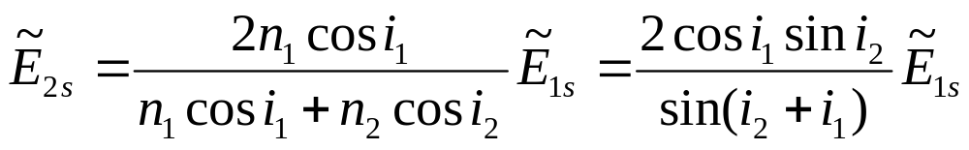
菲涅耳反射折射公式

Slide 3
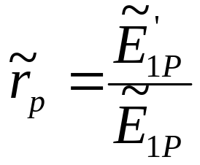
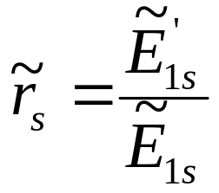
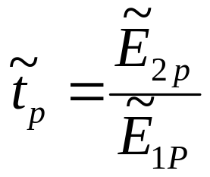
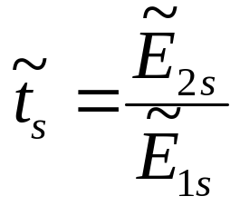
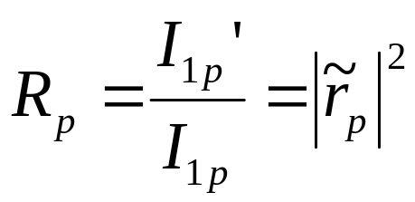
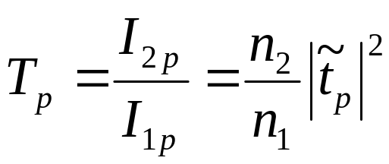
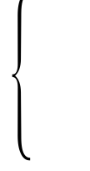
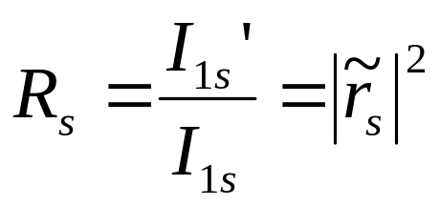
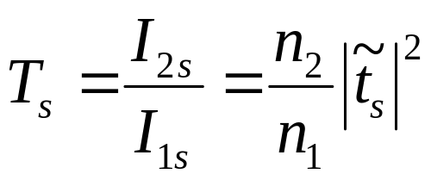
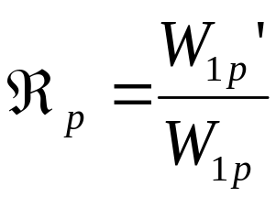
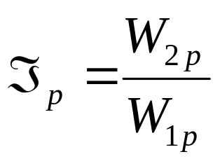

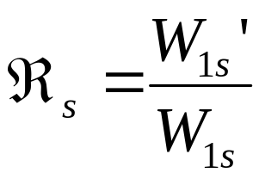
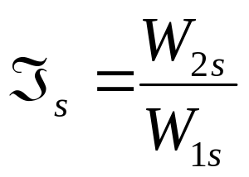
二 反射率和透射率
振幅
反射率
振幅
透射率
光强
反射率
光强
透射率
能流
反射率
能流
透射率

Slide 4
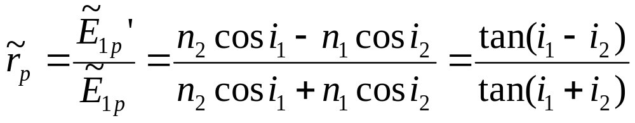
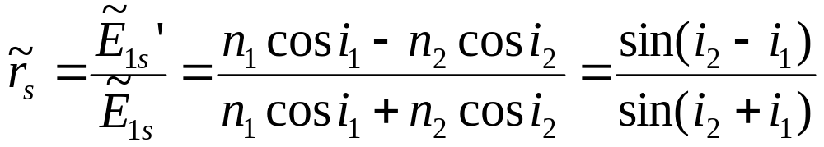
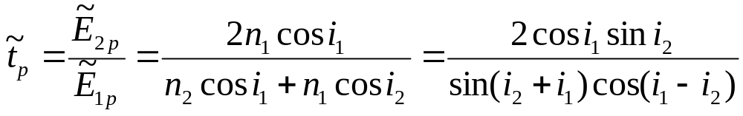
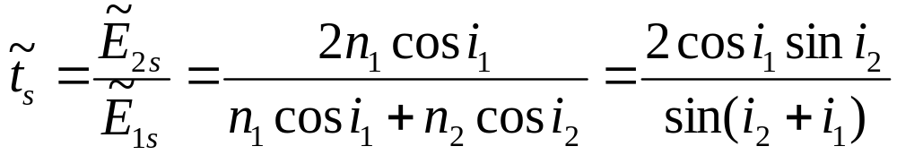
振幅
反射率
振幅
透射率

Slide 5
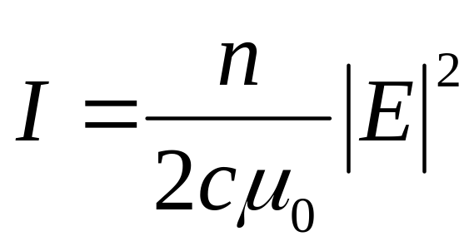
光强
反射率
光强
透射率

Slide 6
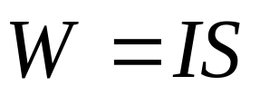
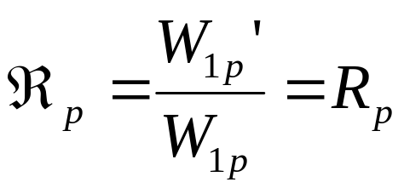


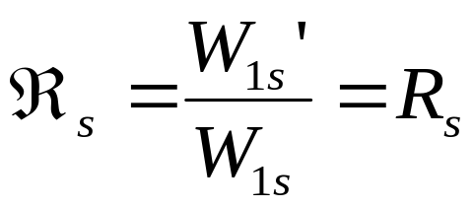



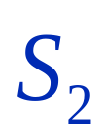

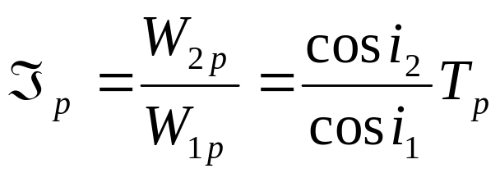


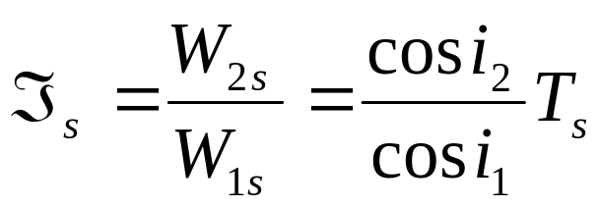
能流
反射率
能流
透射率

Slide 7
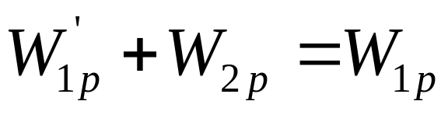
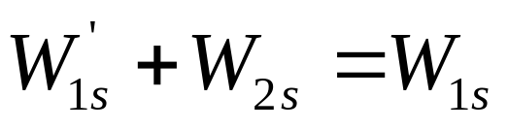
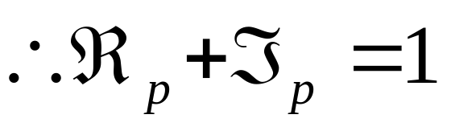
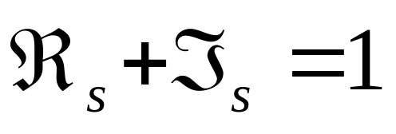
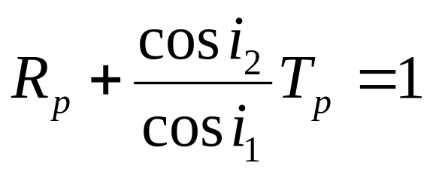
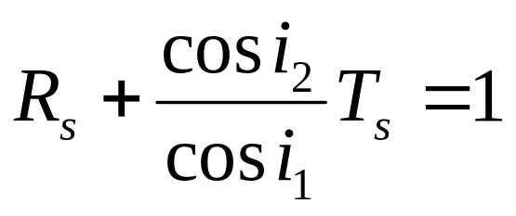


根据能量守恒，对p、s分量有
将前面表达式代入，有

Slide 8





讨论（1）
正入射 时的反射率和透射率

Slide 9

讨论（2）
一般情况的反透射率的变化规律 布儒斯特角
从空气到玻璃（n＝1.5）的振幅和光强反射率
振幅反射率
强度反射率

Slide 10


从玻璃（n＝1.5）到空气的振幅和光强反射率
布儒斯特角

Slide 11












三 斯托克斯倒逆关系
注意：倒逆关系对 P，S 分量均适用
四 相位关系与半波损失问题
（1）折射光的相位跃变
（2）反射光的相位跃变

Slide 12






A:折射光永远无相移
由
取值范围
恒有
即，透射光永远和入射光同相

Slide 13






B:反射光的相位变化
时，
此时
布儒斯特角

Slide 14













（1）外反射
S光
P光
时
时
时

Slide 15





（2）内反射
S光
P光
全反射
（

Slide 16





有些情况下，界面反射波的电矢量相对入射波可能发生方向反转，这种反转相当于产生了相位跃变
为使相位和光程之间的正比关系仍然成立，引入
——几何光程差、表观光程差
——有效光程差
——半波损失

Slide 17


结论：
在正入射和掠入射的情况下，光从光疏介质到光密介质时反射光有半波损，从光密介质到光疏介质时反射光无半波损；在任何情况下透射光都没有半波损失
在涉及光在多层介质表面反射光之间的干涉问题时，有
无半波损失问题
有半波损失问题

Slide 18
五 反射和折射时的偏振现象
a.反射和折射时的一般的偏振态
1.入射光是自然光，反射光和折射光一般是部分偏振光
2.入射光是圆偏振光，反射光和折射光一般是椭圆偏振光
3.入射光是线偏振光，反射光和折射光仍是线偏振光，但电矢量的方位要改变
4.全反射时，若入射光是线偏振光，反射光一般是椭圆偏振光。

Slide 19



b.以布儒斯特角 入射时的偏振态
不管入射光的偏振态如何，反射光总是线偏振的
——全偏振角或起偏角。

